Slide 1

遍历序列还原树
主讲老师：陈小玉
著作：《趣学算法》《趣学数据结构》
《算法训练营：海量图解+竞赛刷题》（入门篇、进阶篇）

Slide 2



《算法训练营》入门篇、进阶篇
第2页

Slide 3
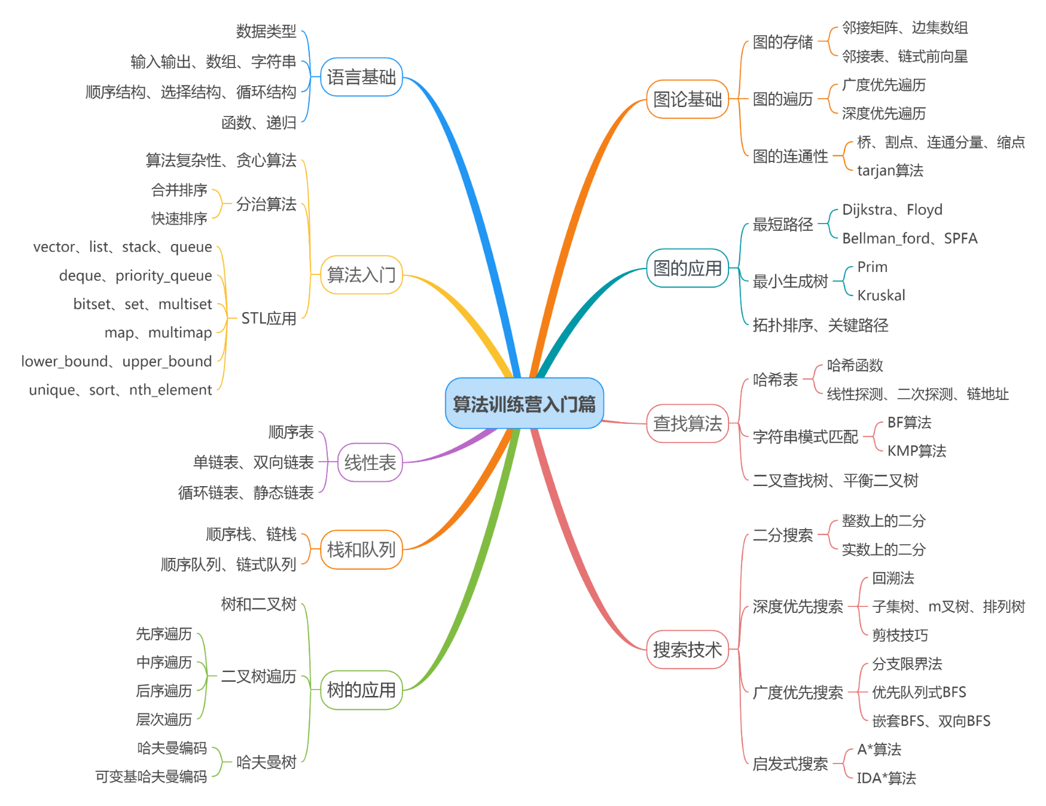


《算法训练营》入门篇
第3页
扫码购书
QQ群：1029262418

Slide 4

遍历序列还原树
第4页
根据遍历序列可以还原树，包括3种。
1
还原二叉树
2
还原树
3
还原森林
扫码购书
QQ群：1029262418

Slide 5
遍历序列还原树
第5页
1
还原二叉树
由二叉树的先序序列和中序序列，或者中序序列和后序序列，可以唯一地还原一棵二叉树。
注意：由二叉树的先序序列和后序序列不能唯一地还原一棵二叉树。

Slide 6
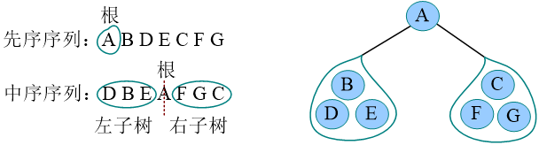
遍历序列还原树
第6页
先序序列和中序序列还原二叉树。
算法步骤:
1）先序序列的第一个字符为根。
2）在中序序列中，以根为中心划分左右子树。
3）还原左右子树。

Slide 7
遍历序列还原树
第7页
已知一棵二叉树的先序序列ABDECFG和中序序列DBEAFGC，画出这棵二叉树。

Slide 8
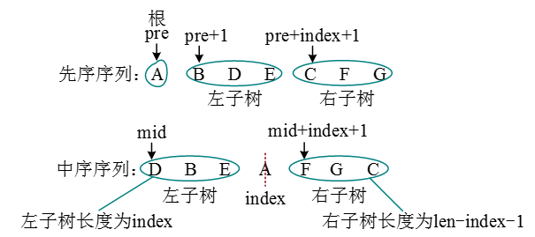
遍历序列还原树
第8页
函数设置三个参数： pre，mid，len。
pre、mid为指针类型，分别指向先序、中序序列的首地址；
len为序列的长度。

Slide 9
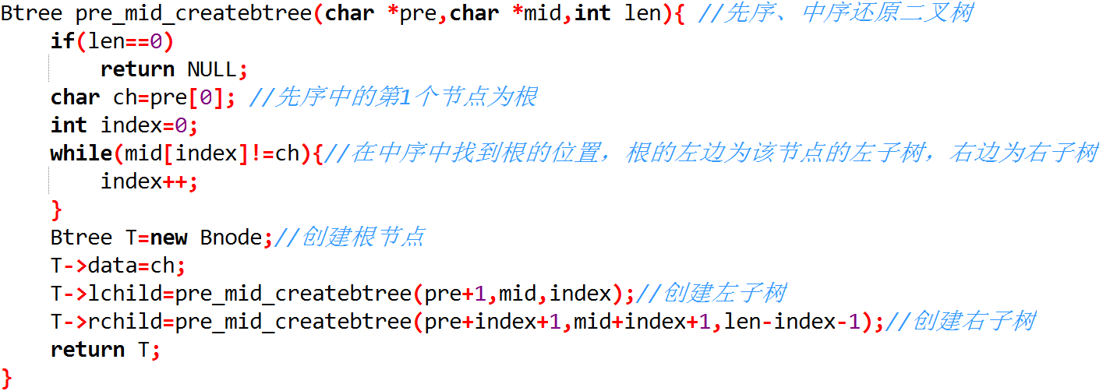
遍历序列还原树
第9页

Slide 10
遍历序列还原树
第10页
先序遍历和中序遍历还原二叉树秘籍：先序找根，中序分左右。
后序遍历和中序遍历还原二叉树秘籍：后序找根，中序分左右。
练习：已知一棵二叉树的后序序列DEBGFCA和中序序列DBEAFGC，画出这棵二叉树。

Slide 11
遍历序列还原树
第11页
2
还原树
树的先根遍历和后根遍历与其对应二叉树的先序遍历和中序遍历相同，先根据对应关系还原为二叉树，再把二叉树转换为树。
扫码购书
QQ群：1029262418

Slide 12
遍历序列还原树
第12页
已知一棵树的先根遍历序列ABEFCDGIH和后根遍历序列EFBCIGHDA，画出这棵树。

Slide 13
遍历序列还原树
第13页
3
还原森林
森林的先序遍历和中序遍历与其对应二叉树的先序遍历和中序遍历相同，先根据对应关系还原为二叉树，再把二叉树转换为森林。

Slide 14
遍历序列还原树
第14页
已知森林的先序遍历序列ABCDEFGHJI和中序遍历序列BCDAFEJHIG，画出该森林。

Slide 15
遍历序列还原树
第15页
还原二叉树
1. 先序遍历和中序遍历还原二叉树秘籍：先序找根，中序分左右。
2. 后序遍历和中序遍历还原二叉树秘籍：后序找根，中序分左右。
还原树
遍历序列还原
1. 树的先根遍历和后根遍历对应二叉树的先序遍历和中序遍历。2. 根据对应关系，先还原为二叉树，然后再把二叉树转换为树。
还原森林
1. 森林的先序遍历和中序遍历对应二叉树的先序遍历和中序遍历。
2. 根据对应关系，先还原为二叉树，然后再把二叉树转换为森林。

Slide 16
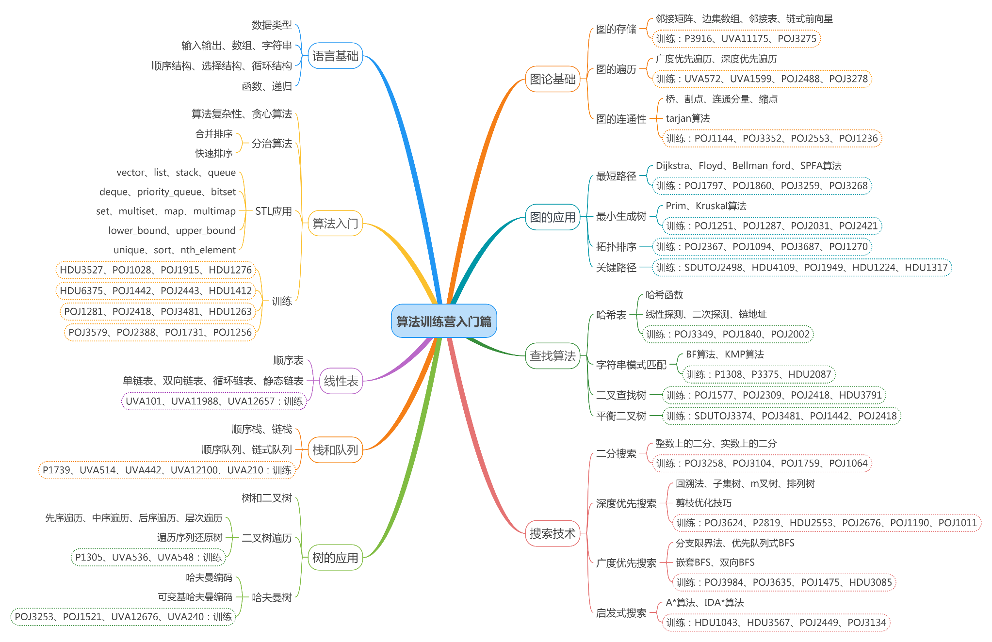
《算法训练营》入门篇刷题图谱
第16页
扫码购书
入门篇题单：https://vjudge.net/article/2652
QQ群：1029262418

